Slide 1


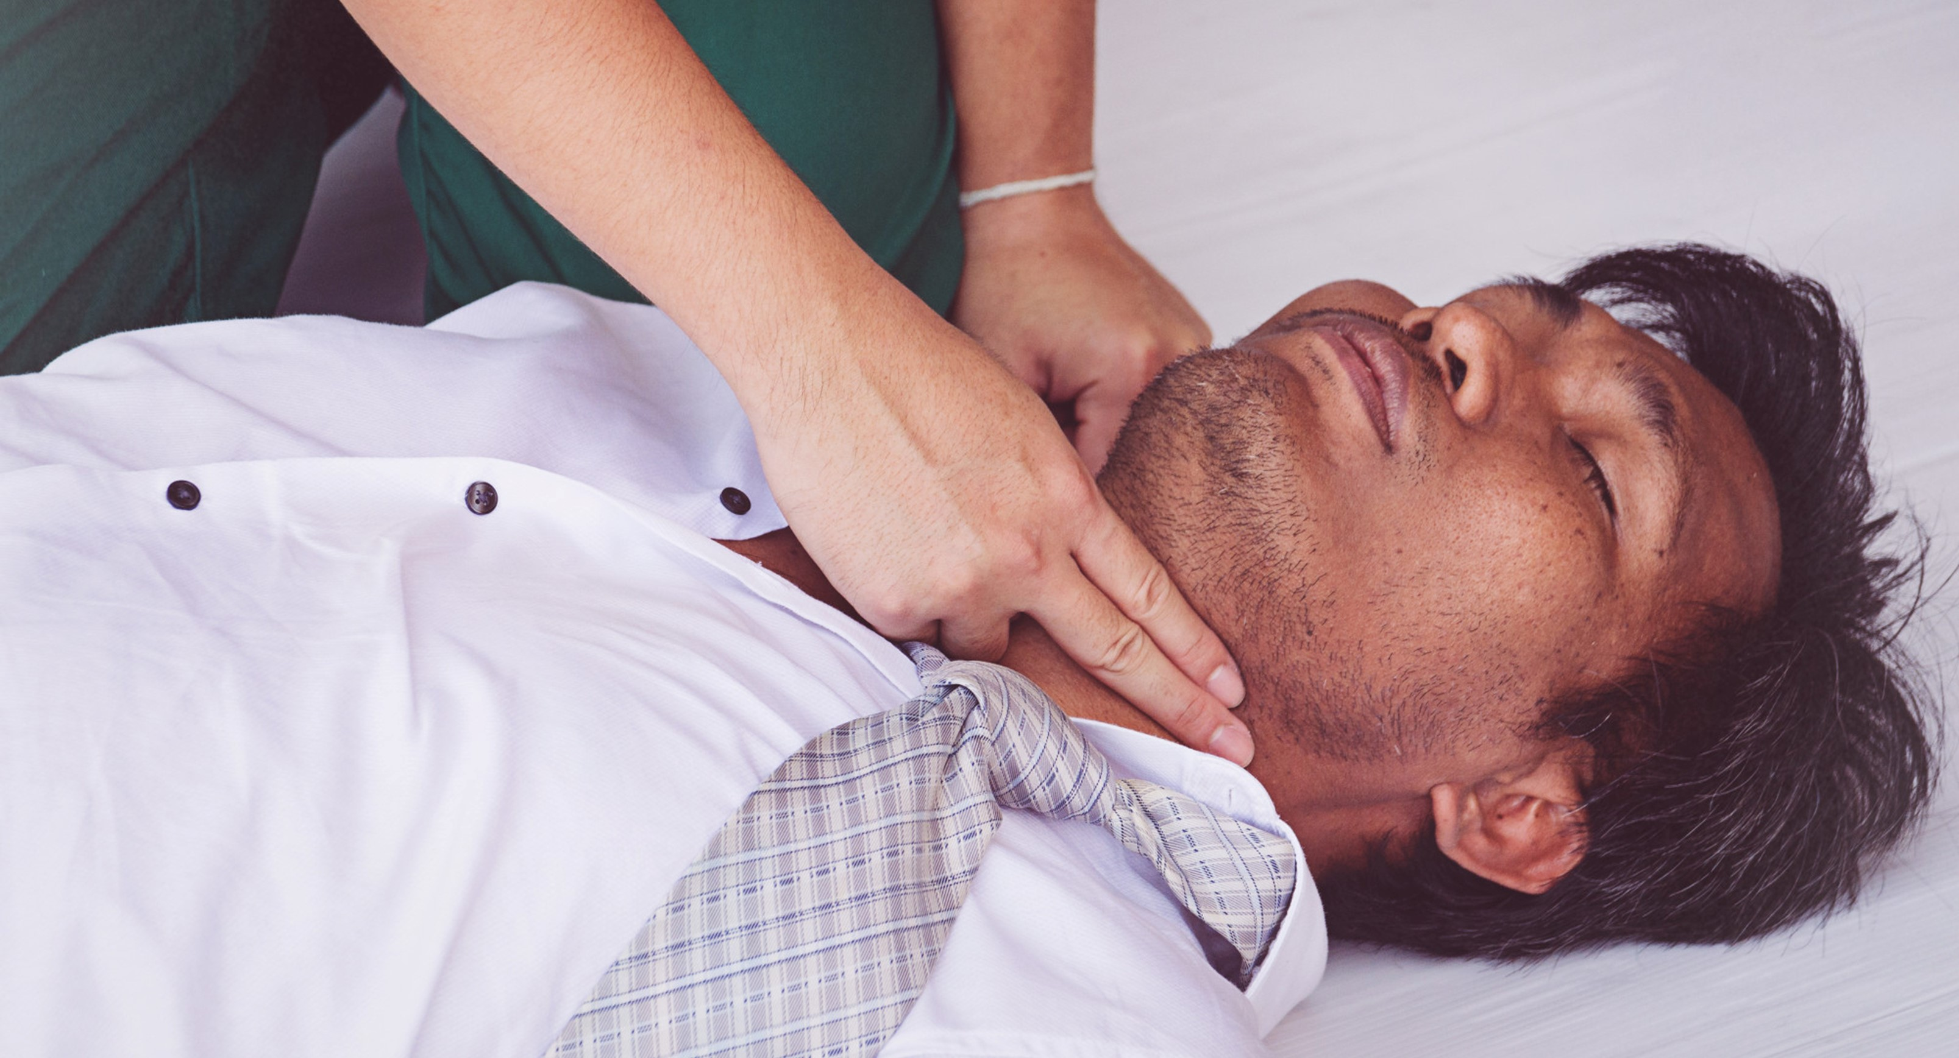


चिकित्सा प्रथम उत्तरदाता
पाठ 6
रोगी मूल्यांकन
Vetted by –Sh.Pushpendra Kumar, DC
2 BN NDRF
PPT 2 -
NDRF | MFR | INDIA
PPT 6 - 1

Slide 2
उद्देश्य
इस पाठ को पूरा करने पर, आप निम्न में सक्षम होंगे:
1
  उन पांच सामान्य प्रक्रियाओं की सूची बनाना जिन्हें एक चिकित्सा प्रथम उत्तरदाता को घटनास्थल पर पहुंचने पर पूरा करना चाहिए।
  रोगी मूल्यांकन योजना के छह चरणों की सूची बनाना ।
2

Slide 3
उद्देश्य
इस पाठ को पूरा करने पर, आप निम्न में सक्षम होंगे:
3
  प्रारंभिक मूल्यांकन के छह चरणों की सूची बनाना ।
  इस पाठ में परिभाषित के रूप में एक पूर्ण शारीरिक परीक्षा का प्रदर्शन करना ।
4

Slide 4
घटनास्थल पर आगमन
अपनी व्यक्तिगत सुरक्षा सुनिश्चित करें।
रोगी की सुरक्षा सुनिश्चित करें।
दृश्य की एक सामान्य छाप स्थापित करें और रोगी का प्रारंभिक मूल्यांकन शुरू करें।
PPT 6 -

Slide 5
घटनास्थल पर आगमन
जीवन को ख़तरा वाली स्थितियों को पहचानें और उनका इलाज करें।
रोगी को स्थिर करें और निगरानी करना जारी रखें।
PPT 6 -

Slide 6
सूचना के तत्काल स्रोत
1
2
3
दृश्य (निरीक्षण करें, योजना बनाएं, प्रतिक्रिया करें)
रोगी
(यदि उत्तरदायी हो)
रिश्तेदार या दर्शक

Slide 7
सूचना के तत्काल स्रोत
4
5
6
चोट का तंत्र (चोट का कारण बनने वाली ताकतें; गतिज)।
कोई उल्लेखनीय विकृति या स्पष्ट चोट।
कुछ प्रकार की चोट या बीमारी का कोई संकेत या विशेषताएं।

Slide 8
प्रारंभिक आकलन
रोगी के जीवन के लिए तत्काल खतरा पैदा करने वाली स्थितियों की पहचान करने और उनका उपचार करने के लिए उपयोग की जाने वाली प्रक्रिया।
PPT 6 -

Slide 9
शारीरिक परीक्षा
शारीरिक परीक्षा का मुख्य उद्देश्य किसी भी चोट या चिकित्सा समस्या को प्रकट करना है जो अनुपचारित छोड़ दिए जाने पर रोगी के जीवित रहने के लिए खतरा पैदा कर सकता है।
PPT 6 -

Slide 10


धन्यवाद

